Slide 1

Taller N° 6: Rotulado e Información Nutricional
Parte 1

Slide 2
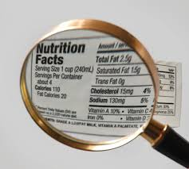
Taller Para Padres
Cómo interpretar la Información Nutricional??

Slide 3
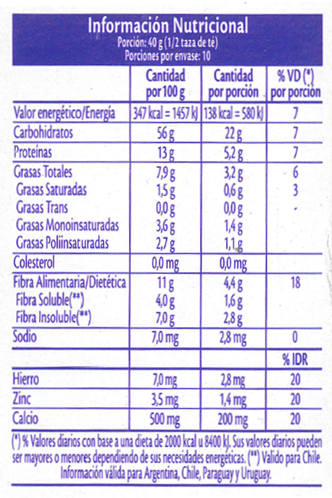
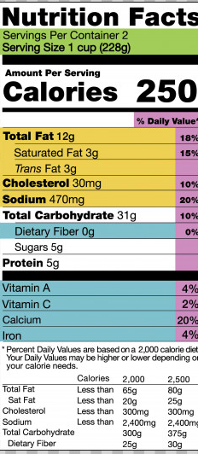
Rotulado Información Nutricional

Slide 4
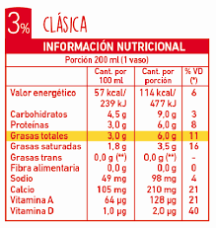

Slide 5
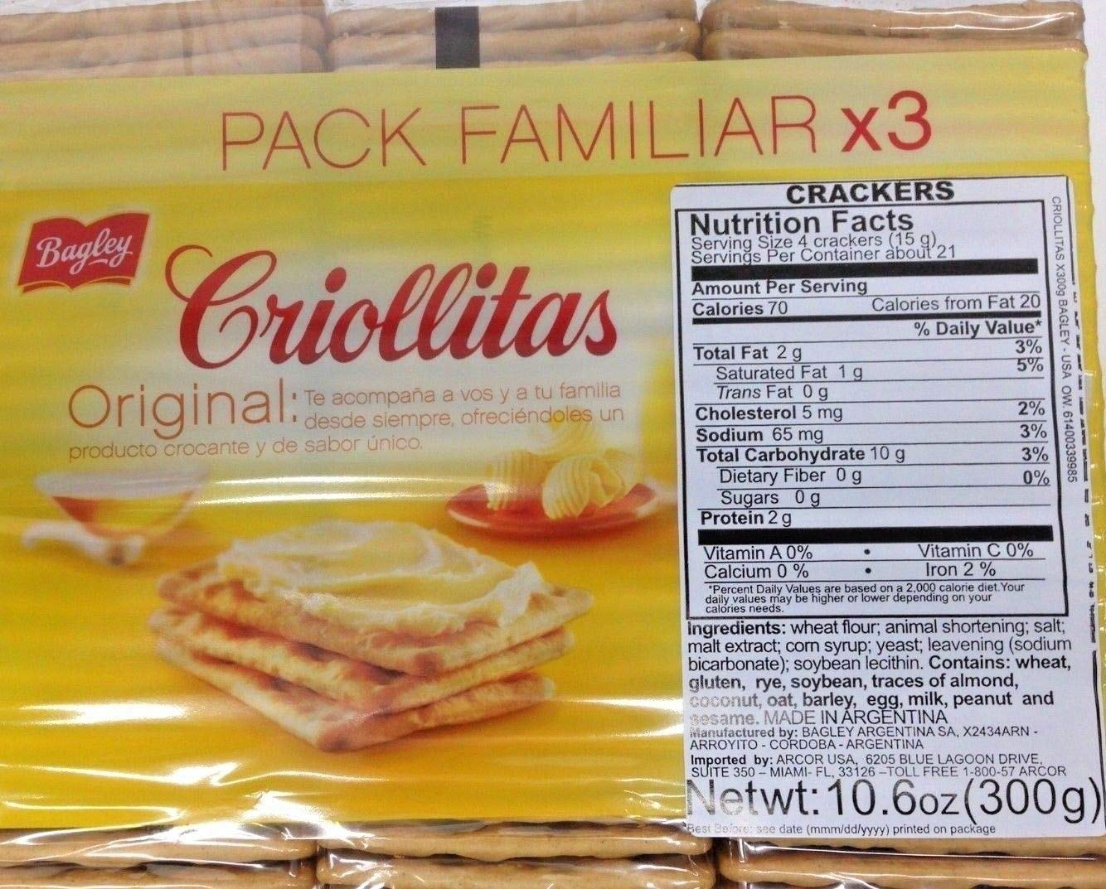
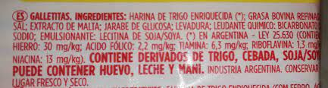
IDENTIFICAR LA PORCION!!!

Slide 6
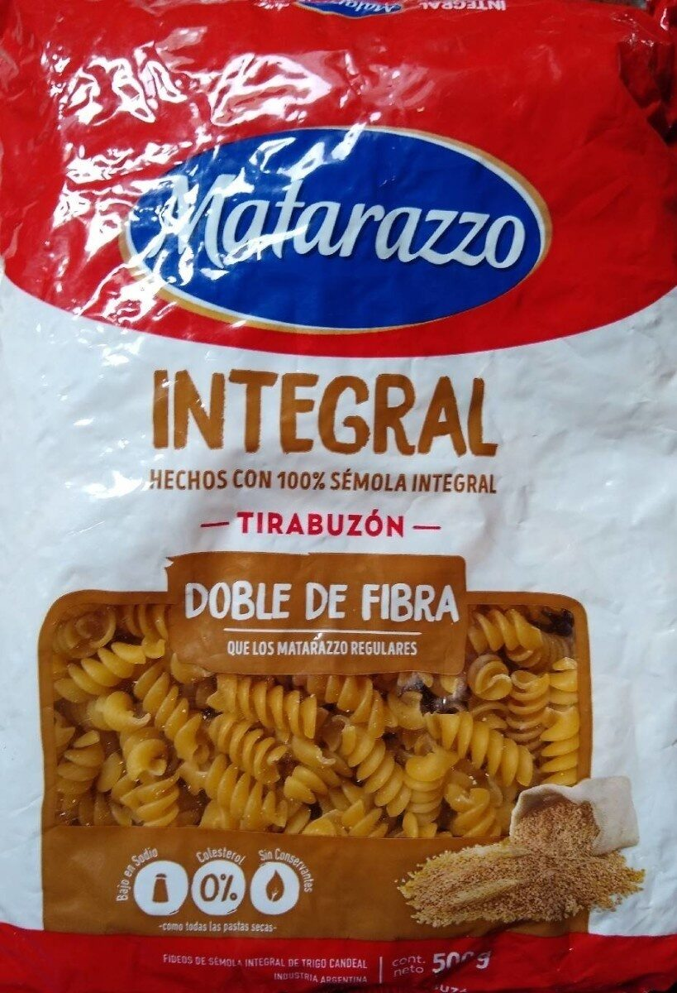
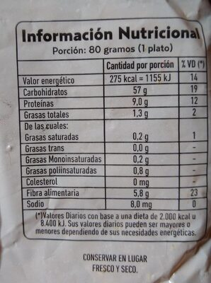
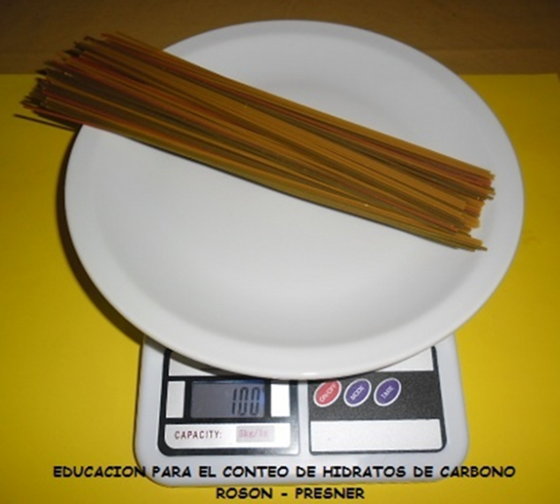

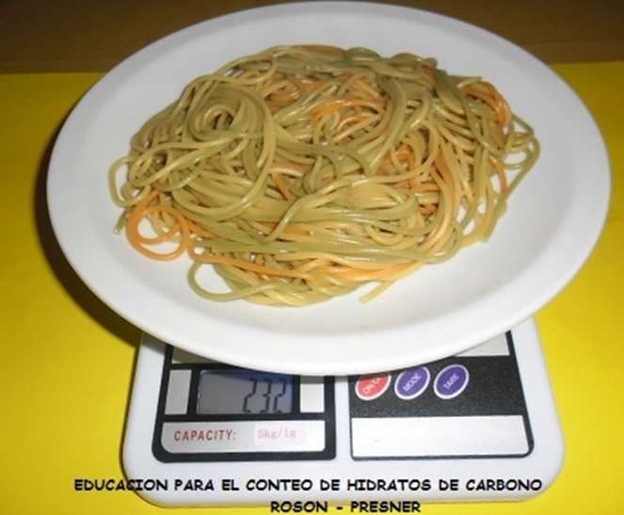

Slide 7
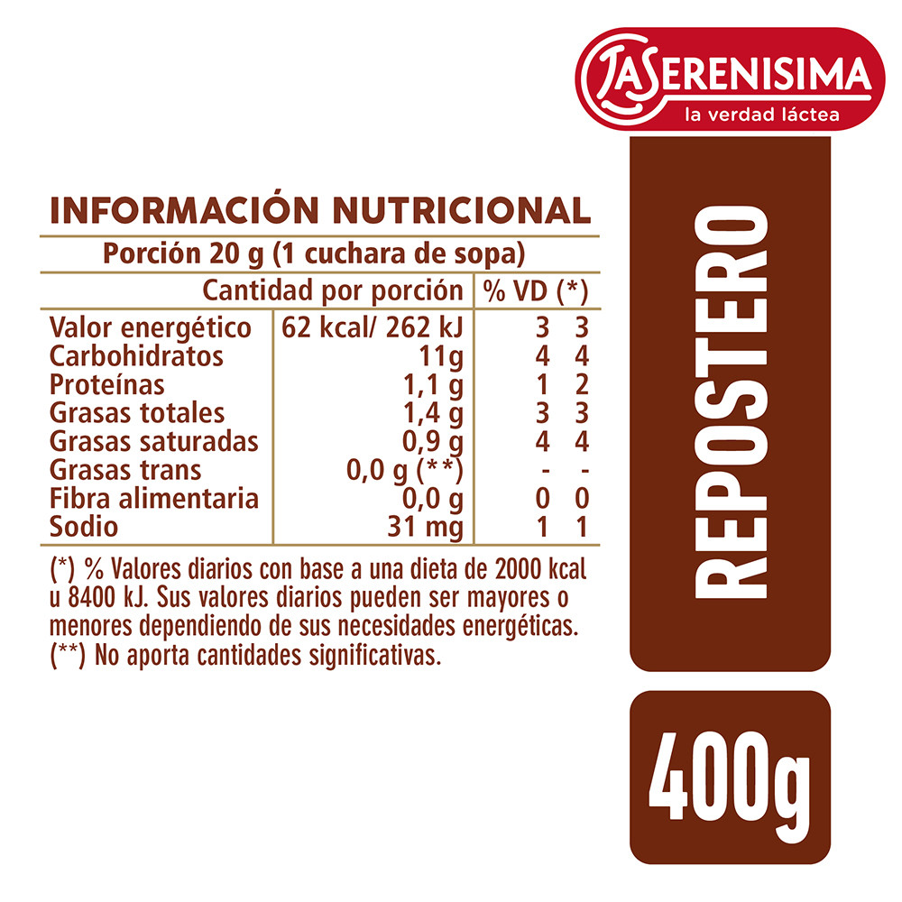
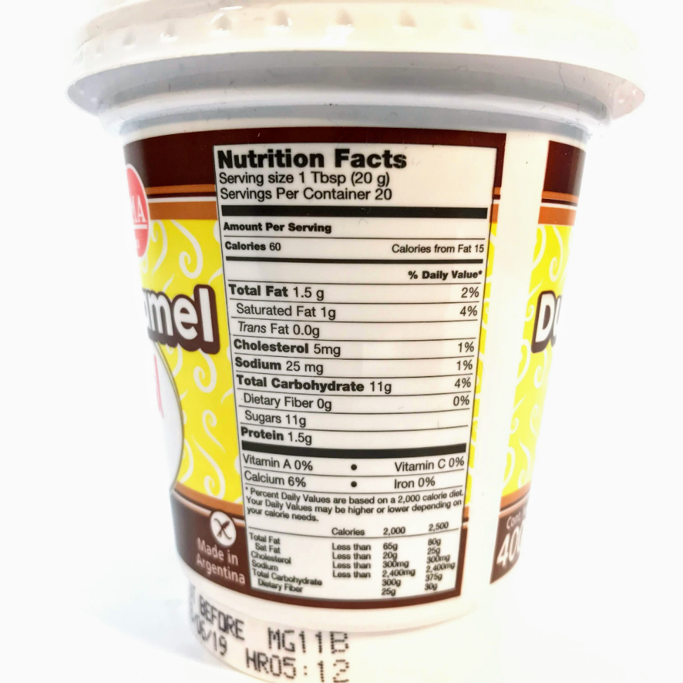

Slide 8
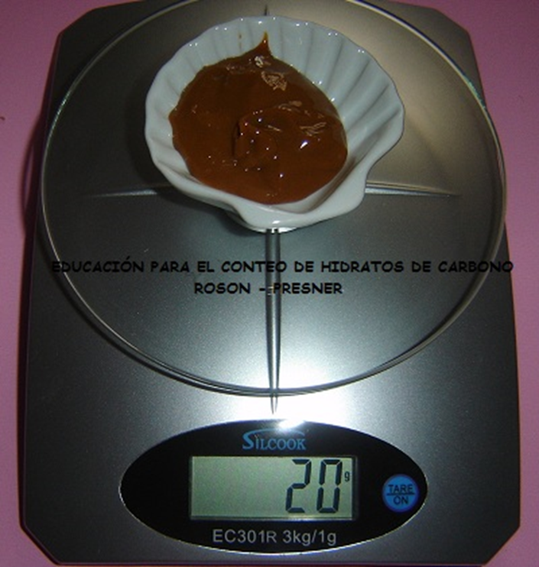
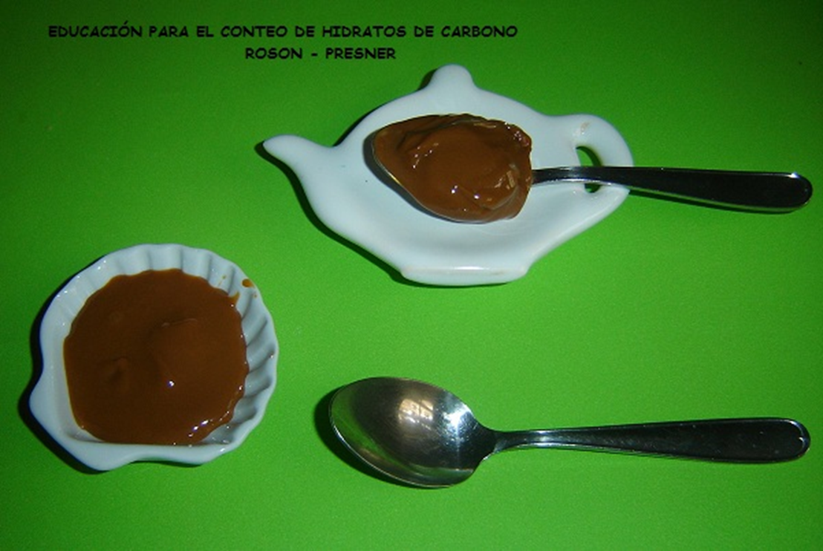

Slide 9
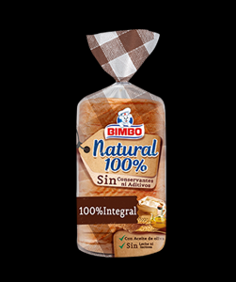
VALOR ENERGÉTICO 1.046 kJ / 248 kcal
GRASAS 2,4 g
GRASAS SATURADAS 0,4 g
GRASAS MONOINSATURADAS 1,4 g
GRASAS POLINSATURADAS 0,6 g
HIDRATOS DE CARBONO 44 g
AZÚCARES 3,0 g
ALMIDÓN 41 g
FIBRA ALIMENTARIA 6,0 g
PROTEÍNAS 9,5 g
SAL 1,4 g
*valores por cada 100 g
Un paquete pesa 460 y tiene 16 rodajas
Cada rebanada pesa 28 gr con 12 gr de HC

Slide 10
Base de datos de alimento y contador de calorías
Bimbo
Pan Lactal Blanco
Info. Nutricional
Tamaño de la Porción2 rebanadas (50 g)
Por porción
Energía 481 kj
115 kcal
Carbohidratos 23,00g
Azúcar 2,10g
Proteína 4,30g
Grasa 0,60g
Grasa Saturada 0,300g
Grasa Trans 0,000g
Grasa Poliinsaturada 0,200g
Grasa Monoinsaturada 0,100g
Colestero l 0mg
Fibra 1,7g
Sodio 219mg

Slide 11
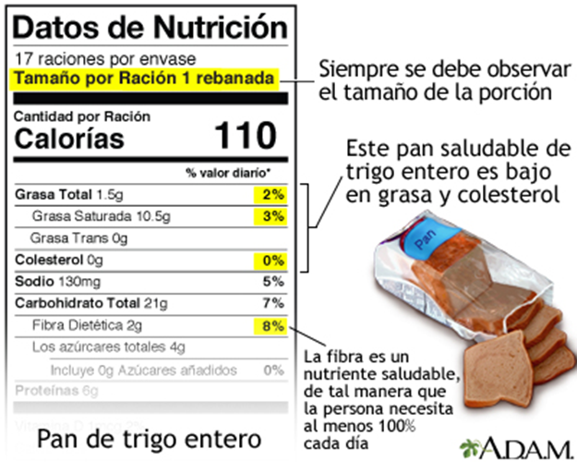
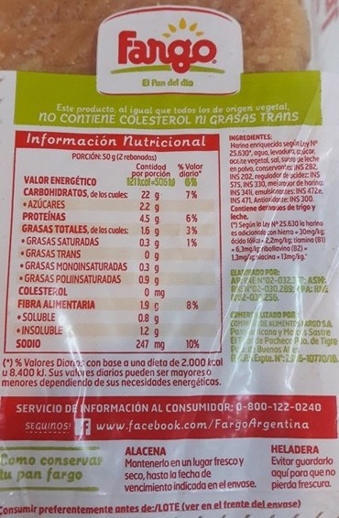

Slide 12
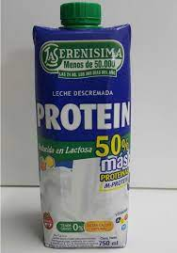
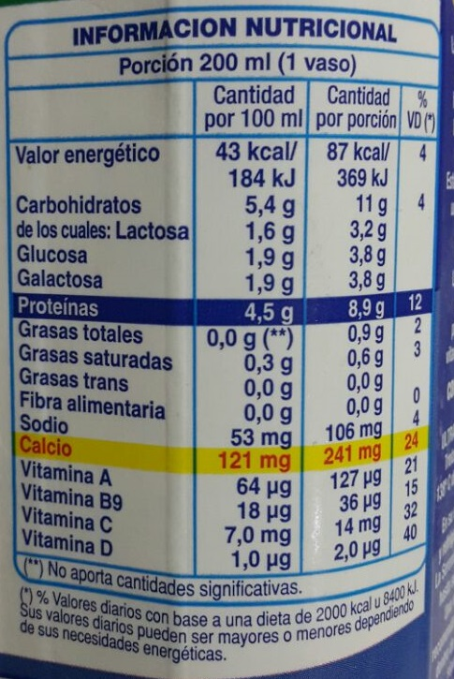
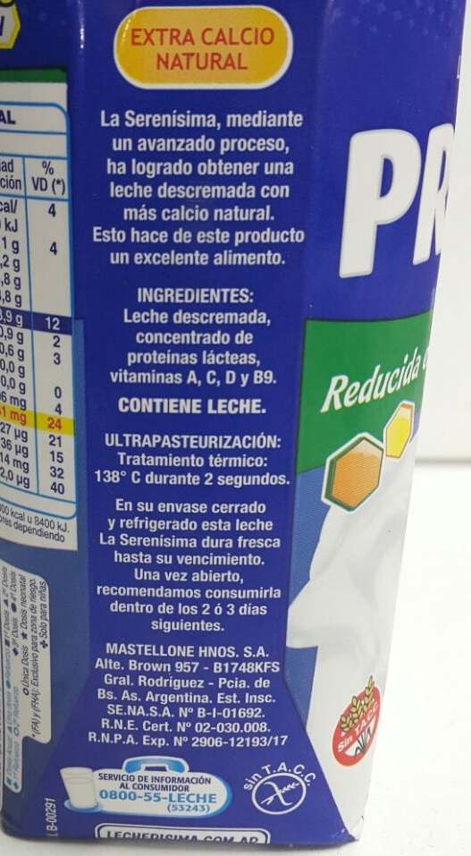

Slide 13


Slide 14
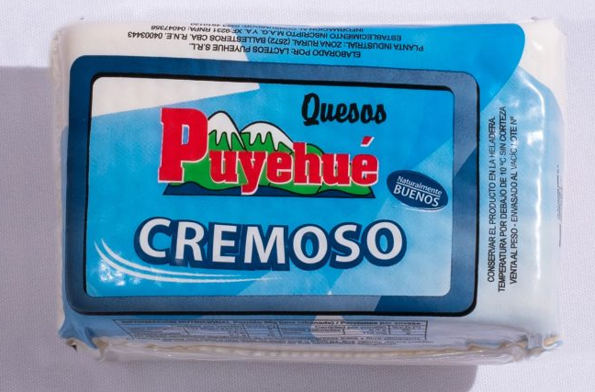
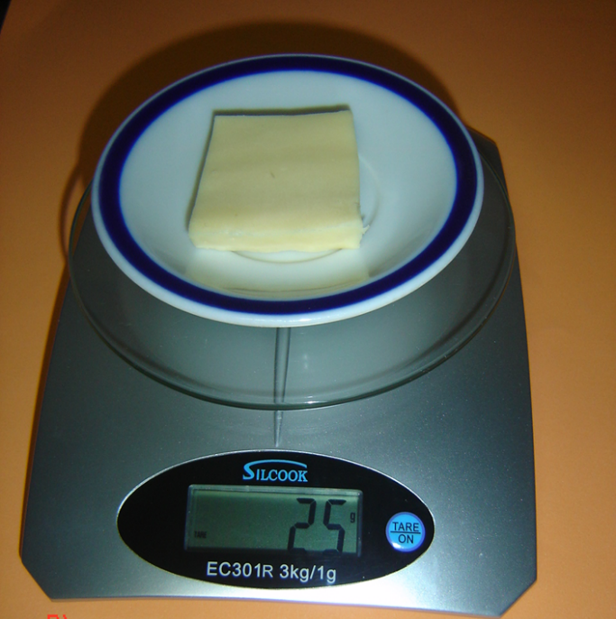
QUESO CREMOSO PORCIÓN 500 GRS.
Ingredientes: Leche estandarizada pasteurizada, fermentos lácticos, enzimas coagulantes, cloruro de calcio y cloruro de sodio.
CONTIENE LECHE Y DERIVADOS DE LECHE.
INFORMACIÓN NUTRICIONAL
Por porción de 30 g (una rebanada)
Cantidad por porción %V.D. (*)
Valor energético 100 Kcal = 415 kJ 5
Proteínas 4,8 g 6
Grasas totales 9,7 g 18
Grasas saturadas 6,3 g 29
Sodio 113 mg 5
No aporta cantidades significativas de carbohidratos, grasas trans y fibra alimentaria.
(*) V.D.: Valores diarios en base a una dieta de 2000 kcal/ 8400 Kj. Sus valores diarios pueden ser mayores o menores dependiendo de sus necesidades energéticas.

Slide 15
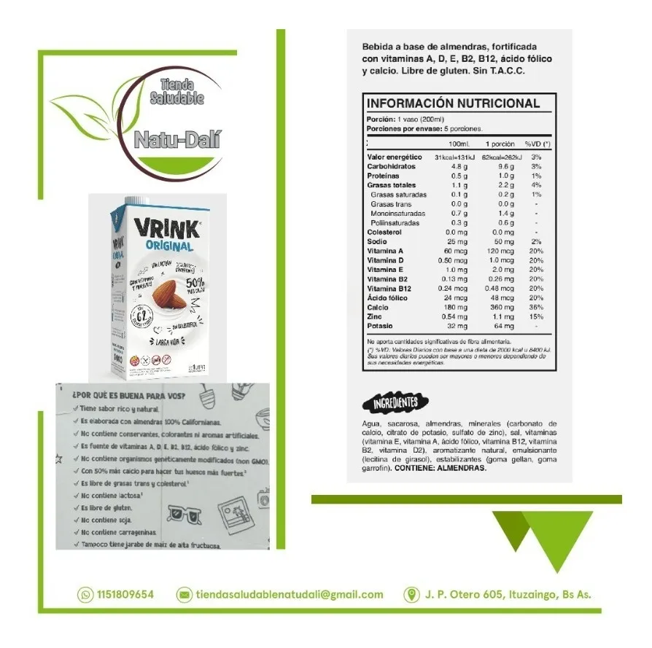
Carbonato de calcio: solo el 40% es calcio elemental

